Slide 1
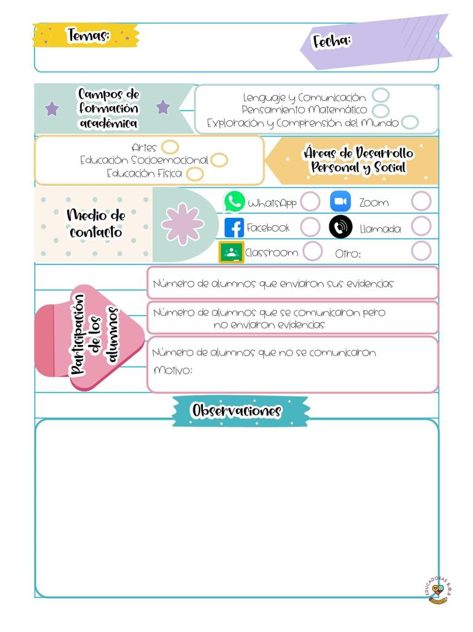
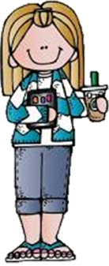
Diario de la alumna
La asistencia las jornadas de práctica se corroborara con la actividad de entrega de diario a diario en escuela en red .
Jardín de niños Ramón G. Bonfil
2° y 3° B
Educadora practicante: Belén Zapata Castillo
21/04/2021
Meet
6
2
25
De la intervención de la clase virtual reflexiona acerca de:
¿Cómo desarrolle la clase?
Comencé la clase poniendo la fecha, solicité ayuda a los estudiantes para que buscaran el letrero en donde decía Miércoles.
Recordamos las emociones que hemos estado trabajando y cuestioné cuales han sentido ellos. Luego de identificar las emociones y las situaciones que les generan esa emoción, les comenté que tenia un botiquín que contenía elementos que usaba cuando me sentía triste, enojada o con miedo. Y al usarlo me ayudaba a cambiar esa emoción.
Mostré el botiquín y la botella de la calma. Comenté que haríamos una, mencioné los materiales y revisé si los tenían. Leí y mostré las imágenes relacionadas con cada paso. Algunos no los tenían completos, por lo que adecue algunos pasos según sus materiales. Al terminar, recordamos y comentamos cada paso, di un espacio para que cada alumno narrara lo que hicimos durante la clase.
¿Que mejoras puedo realizar?
Actividades para reforzar la lectoescritura
Señalar y describir cómo se realizó la evaluación del aprendizaje esperado.
Después de elaborar la botella de la calma, les pregunté cuantos pasos seguimos, y lo que hicimos en cada uno de ellos y durante la clase.

Slide 2
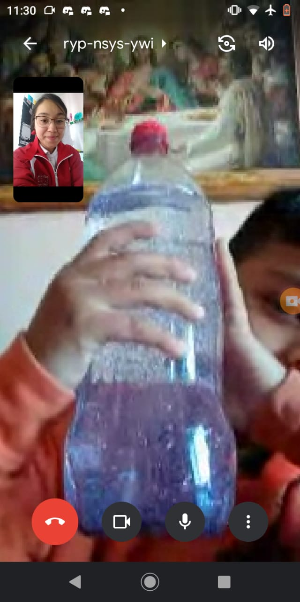
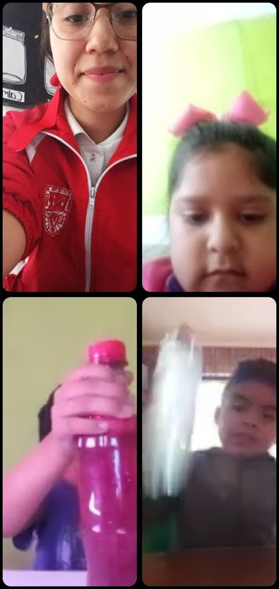
Asistencia:
Mateo García Espinoza
Dylan Adolfo Macias Martínez
Keila Valdés Rodríguez
Siomara Yamileth Gaona Hernández

